Slide 1
Комп’ютер і його пристрої | 200 | 400 | 600 | 800
Глобальна мережа | 200 | 400 | 600 | 800
Word | 200 | 400 | 600 | 800
PowerPoint | 200 | 400 | 600 | 800
Scratch | 200 | 400 | 600 | 800

Slide 2
Як називаються процеси передавання, зберігання, опрацювання повідомлень?

Slide 3
Інформаційні процеси

Slide 4
Пристрій для виведення інформації – це?..

Slide 5
Монітор

Slide 6
Пристрій, що відповідає за опрацювання даних.

Slide 7
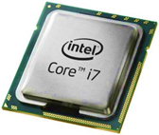
Процесор

Slide 8
Мікрофон – це пристрій…

Slide 9
Для введення інформації

Slide 10
Сукупність комп’ютерів та інших пристроїв, що з’єднані між собою для обміну повідомленнями та спільного використання пристроїв, програм і даних мають назву…

Slide 11
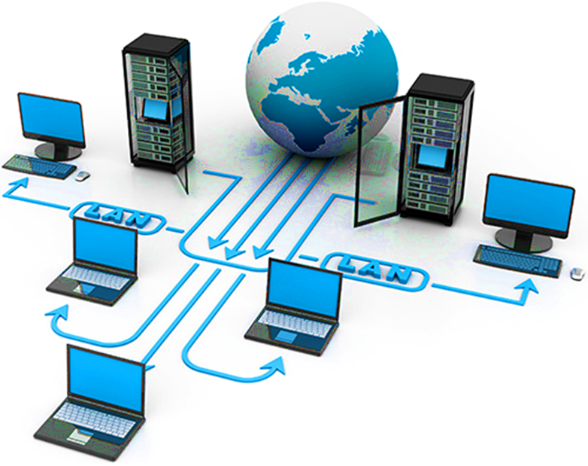
Комп’ютерна мережа

Slide 12
Як називають мережу, яка з’єднує комп’ютери та інші пристрої, що розташовані на порівняно невеликій відстані один від одного?

Slide 13
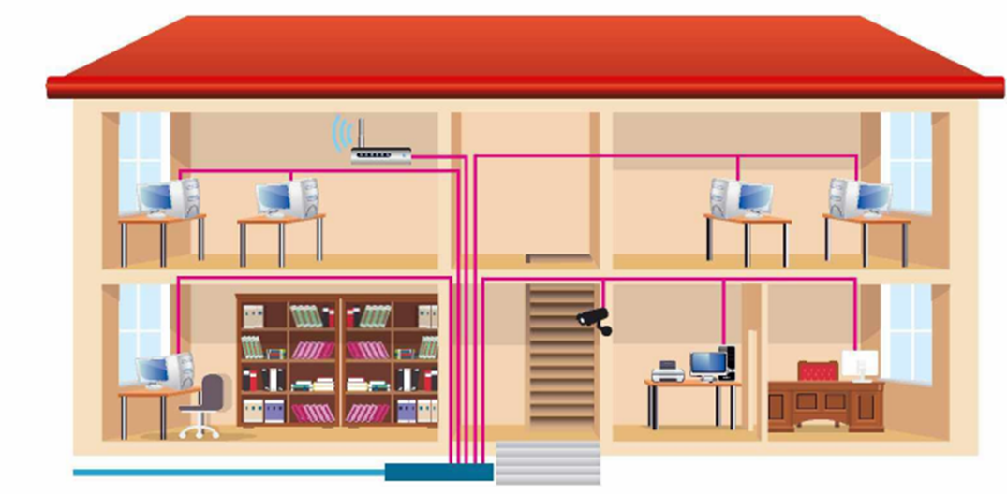
Локальна мережа

Slide 14
Групи вебсторінок, що пов’язані гіперпосиланнями та належать певному власнику називають…

Slide 15
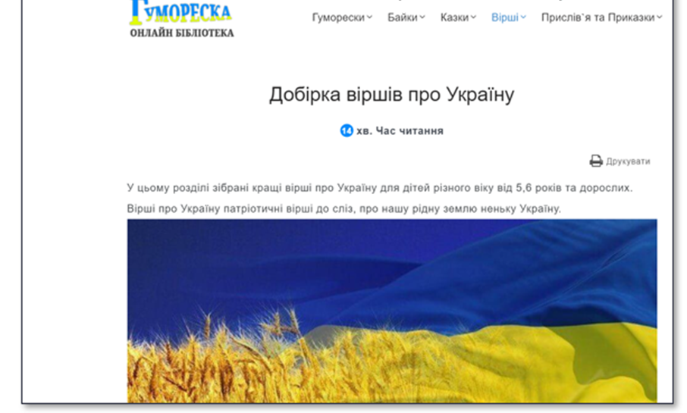
Вебсайт

Slide 16
Розгляд і оцінка когось, чогось з метою виявлення та усунення вад, недоліків, помилок

Slide 17
Критика

Slide 18
Процес внесення змін у зовнішній вигляд документу: змінення шрифту, кольору, накреслення символів, вирівнювання абзаців, відступів абзаців, параметрів сторінки називають …

Slide 19
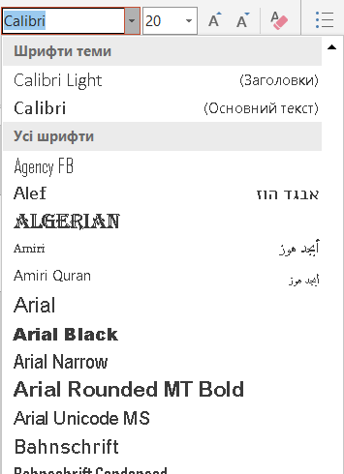
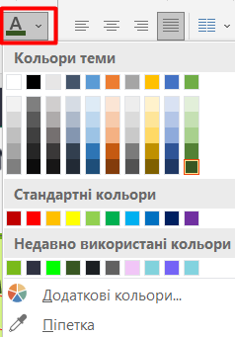
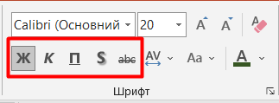
Форматування

Slide 20
Розмір символів указується у спеціальних одиницях, які називаються

Slide 21
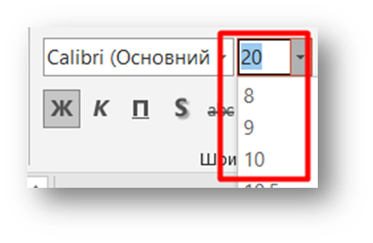
Пункти

Slide 22
Вільні від основного тексту області сторінки вздовж країв аркуша, які залишають для різних поміток і кращого сприйняття тексту мають назву

Slide 23
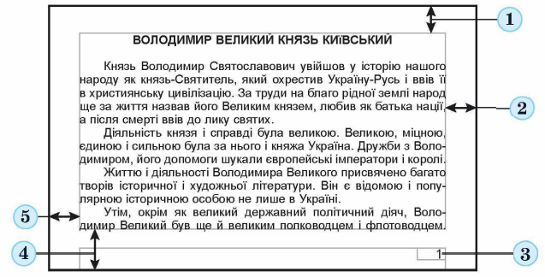
Поля сторінки

Slide 24
Комбінація клавіш Shift+Ctrl+відступ дають нам…

Slide 25
Нерозривний пропуск

Slide 26
Основними об’єктами презентації є …

Slide 27
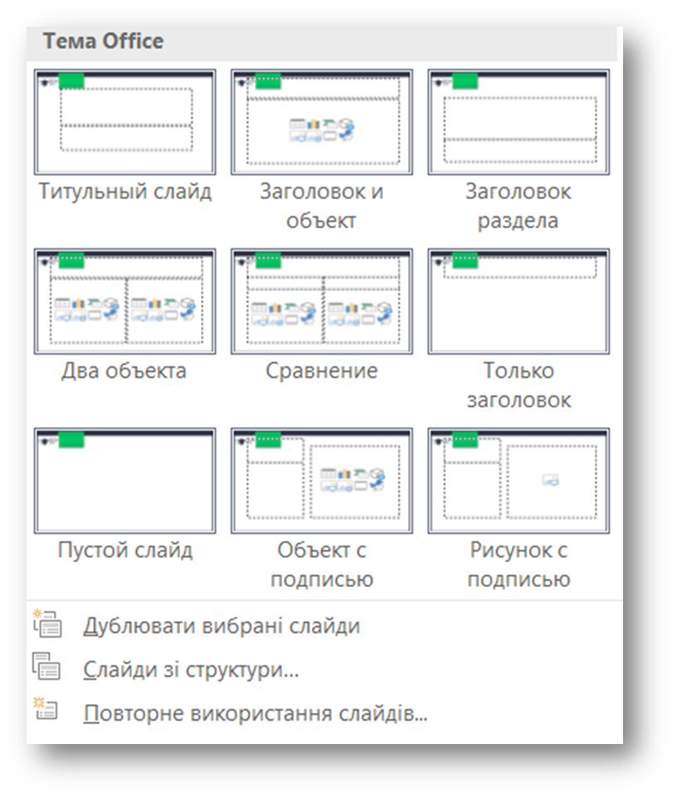
Слайди

Slide 28
Клавішу F5 використовуються для …

Slide 29
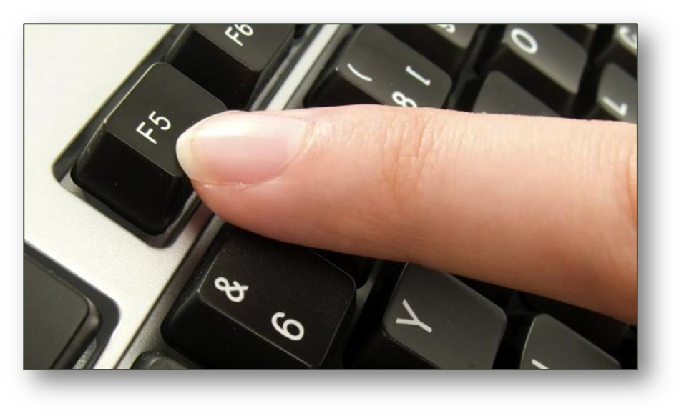
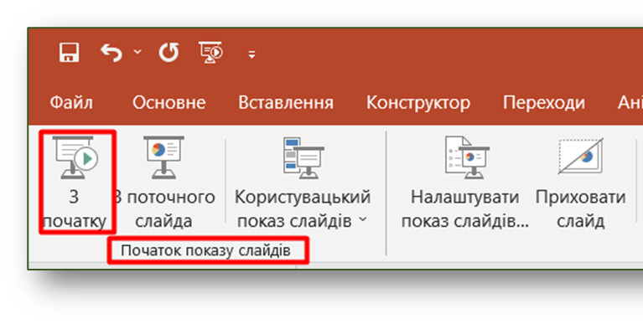
Запуск перегляду презентації

Slide 30
Текстовий об’єкт, для якого застосовано художнє оформлення

Slide 31
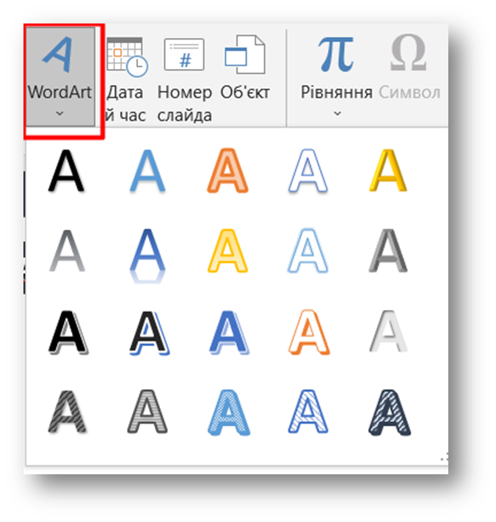
WordArt

Slide 32
Демонстрація комп’ютерної презентації здійснюється без відкриття додаткового вікна у режимі …

Slide 33
Подання читання

Slide 34
Послідовність команд виконавцю, що визначає, які дії і в якому порядку потрібно виконати, щоб досягти поставленої мети – це …

Slide 35
Алгоритм

Slide 36
Фрагмент алгоритму, команди якого можуть виконуватися більше ніж один раз називається …

Slide 37
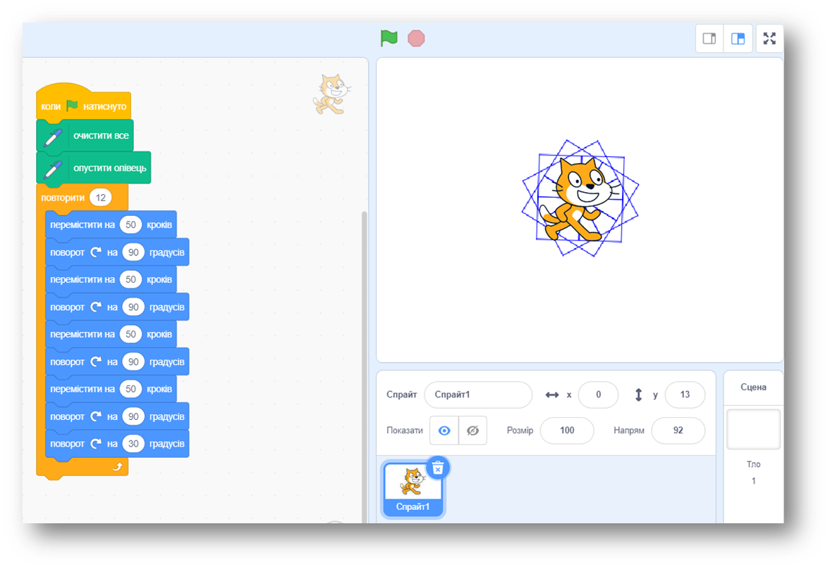
Цикл

Slide 38
Коли кількість повторень команд циклу відома ще до початку їх виконання, то даний цикл носить назву …

Slide 39
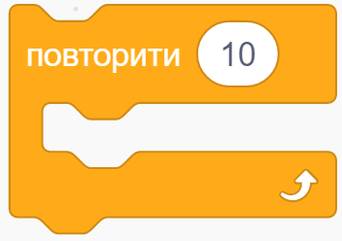
Цикл з лічильником

Slide 40
Форма організації команд, коли залежно від виконання або невиконання певної умови виконується одна з двох послідовностей команд називається

Slide 41
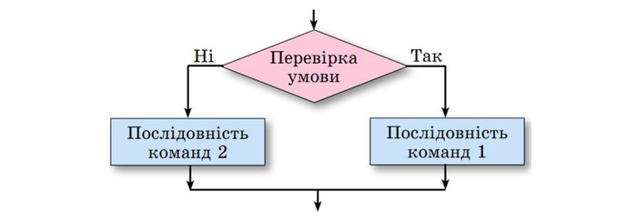
Розгалуження

Slide 42
Урок- вікторина з інформатики для 4 класу виконала учитель Лубенської спеціалізованої школи I-III ступенів №6 Когут Катерина Сергіївна

